Slide 1
Ключевые компетенции педагога-дефектолога в условиях современного
(инклюзивного)
образования
Заведующий кафедрой коррекционной педагогики и специальной психологии
Подун Елена Александровна
kkpisp@iro23.ru
8(861)203-55-87

Slide 2
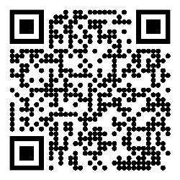
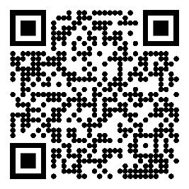
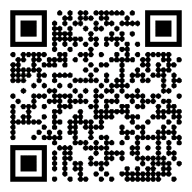
Обновление содержания общего образования в части организации обучения детей с ОВЗ
Федеральный закон от 24 сентября 2022 г. №371-ФЗ «О внесении изменений в Федеральный закон «Об образовании в Российской Федерации» и статью 1 Федерального закона «Об обязательных требованиях в Российской Федерации»
ЕДИНЫЕ ФЕДЕРАЛЬНЫЕ
ОБЩЕОБРАЗОВАТЕЛЬНЫЕ
ПРОГРАММЫ
Реализация: с 1 СЕНТЯБРЯ 2023 года
Федеральный государственный образовательный стандарт образования
обучающихся с умственной отсталостью (интеллектуальными нарушениями)
(приказ от 19 декабря 2014 г. № 1599 с изменениями от 8 ноября 2022 г. № 955)
Федеральный государственный образовательный стандарт начального общего
образования обучающихся с ограниченными возможностями здоровья
(приказ от 19 декабря 2014 г. № 1598 с изменениями от 8 ноября 2022 г. № 955)
Федеральная адаптированная образовательная программа начального общего образования
для обучающихся с ограниченными возможностями здоровья (приказ от 24 ноября 2022 г. № 1023)
Федеральная адаптированная образовательная программа основного общего образования
для обучающихся с ограниченными возможностями здоровья
(приказ от 24 ноября 2022 г. № 1025)
Федеральная адаптированная основная общеобразовательная программа обучающихся с
умственной отсталостью (интеллектуальными нарушениями)
(приказ от 24 ноября 2022 г. № 1026)

Slide 3
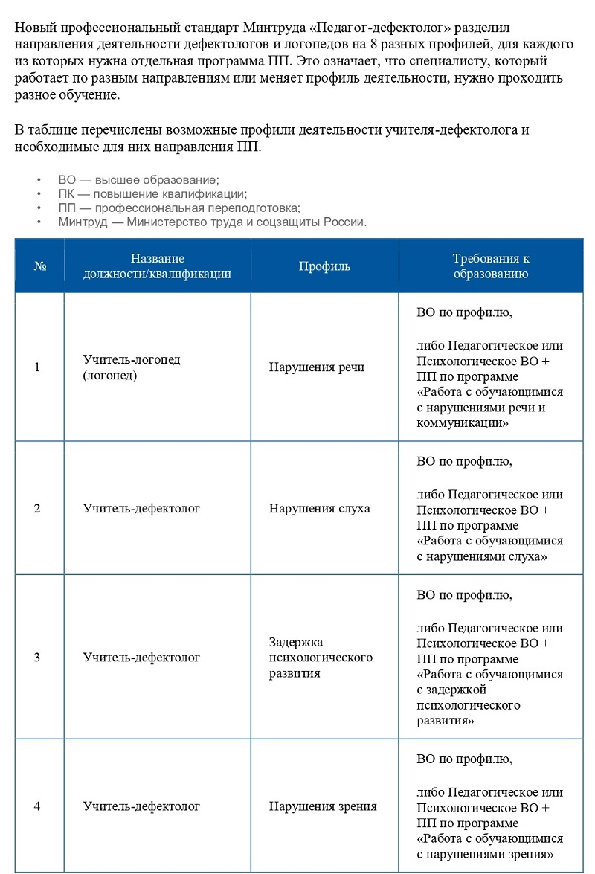
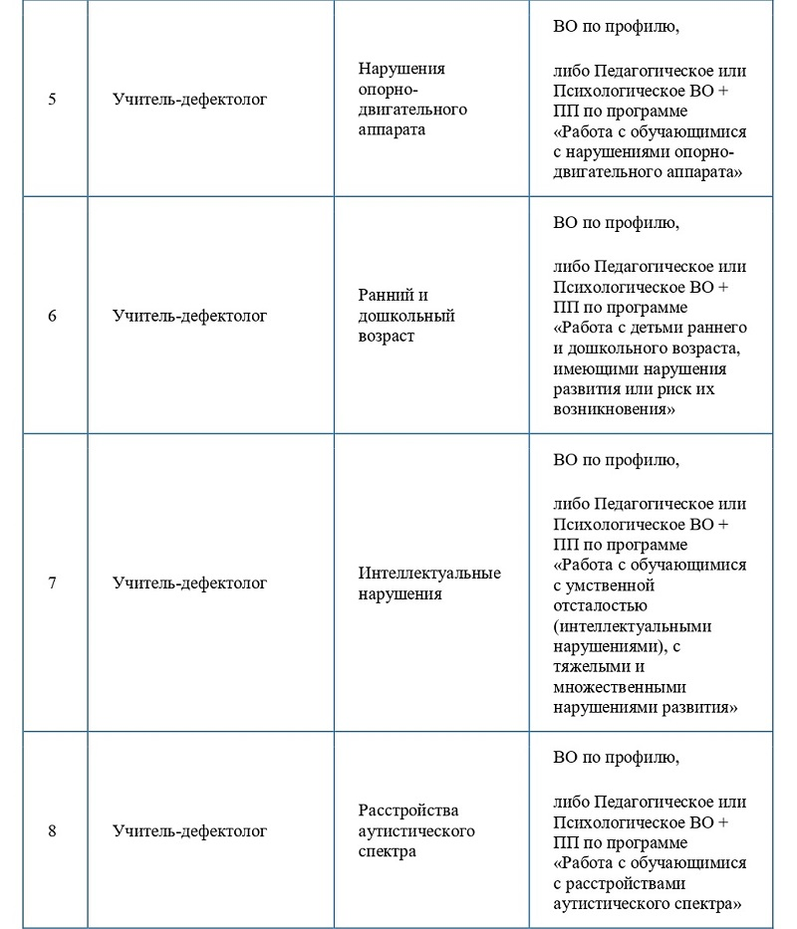
Профессиональный стандарт (Приказ Минтруда России от 13.03.2023 N 136н "Об утверждении профессионального стандарта "Педагог-дефектолог" Зарегистрировано в Минюсте России 14.04.2023 N 73027).

Slide 4
Что это значит для родителей?
Уровень подготовки работающих с детьми с трудностями в обучении будет высоким и надежным.
Коррекция детей
будут осуществлять согласно профессиональным
функциям и образовательным
задачам.
Что это значит для образовательной среды?
Во-первых, мы получаем ясное понимание того, каким должен быть такой педагог и каковы у него будут трудовые функции в отношении детей разных возрастных и обучающихся категорий — дошкольников, учеников начальной, средней и старшей школы, дополнительного образования детей.
Во-вторых, образовательные учреждения получают единую программу подготовки таких специалистов в вузах. Требования, совместно разработанные и утвержденные Министерством просвещения и Министерством труда, касаются таких специализаций, как учитель-логопед, логопед, учитель-дефектолог.
Важно, что профстандарт обозначает необходимость того, что базовое образование педагогов-дефектологов/логопедов должно быть педагогическим или психологическим.

Slide 5
Инклюзия как ценность

Slide 6
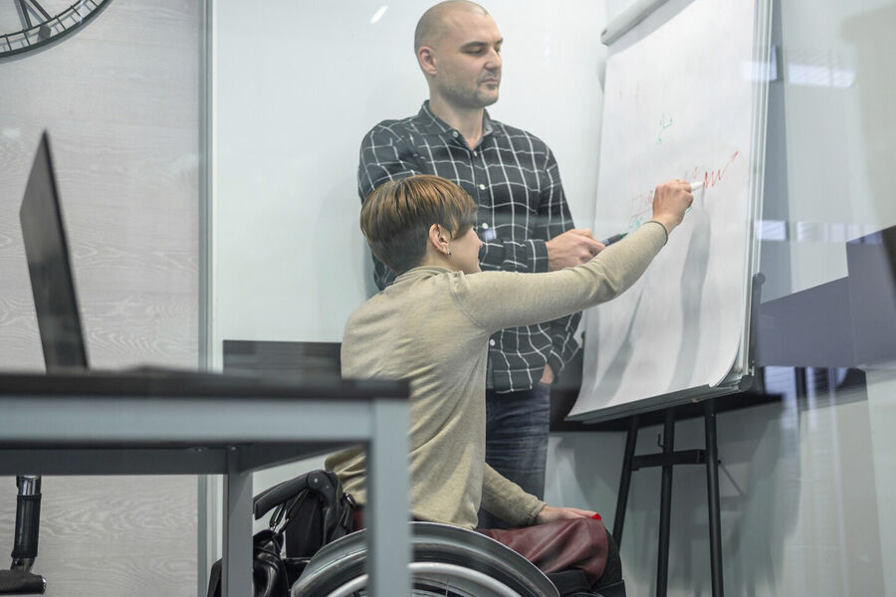
Проблемы в реализации инклюзивного образования в России
Первая и главная проблема
Плохая осведомленность обычных людей о том, что такое инклюзия и зачем она нужна
Вторая глобальная проблема в инклюзивном образовании – кадровая:
Третья проблема
оснащение школ и небогатый арсенал инструментов, которые образовательные организации используют, реализуя принципы инклюзии
Опрос ВЦИОМ, посвященный совместному обучению детей с особенностями и детей без особенностей, показал, что 59% россиян никогда не слышали термин «инклюзивное образование». При этом 66% респондентов заявили, что в той или иной степени положительно относятся к подобной практике.
Более половины опрошенных (57%) отметили, что по их мнению, в коллективе, где есть ребенок с особенностями, возникает риск конфликтов, агрессии и травли.
Образовательным учреждениям не хватает учителей со специальной подготовкой, тьюторов и других компетентных специалистов.
Нет налаженной системы подготовки педагогов, которые умеют работать в инклюзивном пространстве.
Принципиально важным является подготовка таких учителей и их приход именно в муниципальные школы, а не только в специальные (коррекционные ОО), для того, чтобы в перспективе право любого ребенка с ОВЗ могло быть реализовано «по месту жительства».
Школы все еще сильно нуждаются в средствах альтернативной и дополнительной коммуникации, специальной мебели, пособиях и учебниках.

Slide 7
«Учитель-дефектолог России» «Лучшая инклюзивная школа России»
Федеральный учредитель, организатор:
Министерство просвещения Российской Федерации
Учредитель регионального этапа:
Министерство образования, науки и молодежной политики Краснодарского края
Региональный оператор:
Государственное бюджетное учреждение дополнительного профессионального образования
«Институт развития образования» Краснодарского края

Slide 8
Воспитание ст.2 п.2 273-ФЗ
деятельность, направленная на развитие личности, создание условий для самоопределения и социализации обучающегося на основе социокультурных, духовно-нравственных ценностей и принятых в обществе правил и норм поведения в интересах человека, семьи, общества и государства (в редакции до 2020 года);
деятельность, направленная на развитие личности, создание условий для самоопределения и социализации обучающихся на основе социокультурных, духовно-нравственных ценностей и принятых в российском обществе правил и норм поведения в интересах человека, семьи, общества и государства, формирование у обучающихся чувства патриотизма, гражданственности, уважения к памяти защитников Отечества и подвигам Героев Отечества, закону и правопорядку, человеку труда и старшему поколению, взаимного уважения, бережного отношения к культурному наследию и традициям многонационального народа Российской Федерации, природе и окружающей среде (изменения вступили в силу с 1 сентября 2020 г. - Федеральный закон от 31 июля 2020 г. N 304-ФЗ);
ДО
НОО, ООО, СОО
СПО и ВО

Slide 9
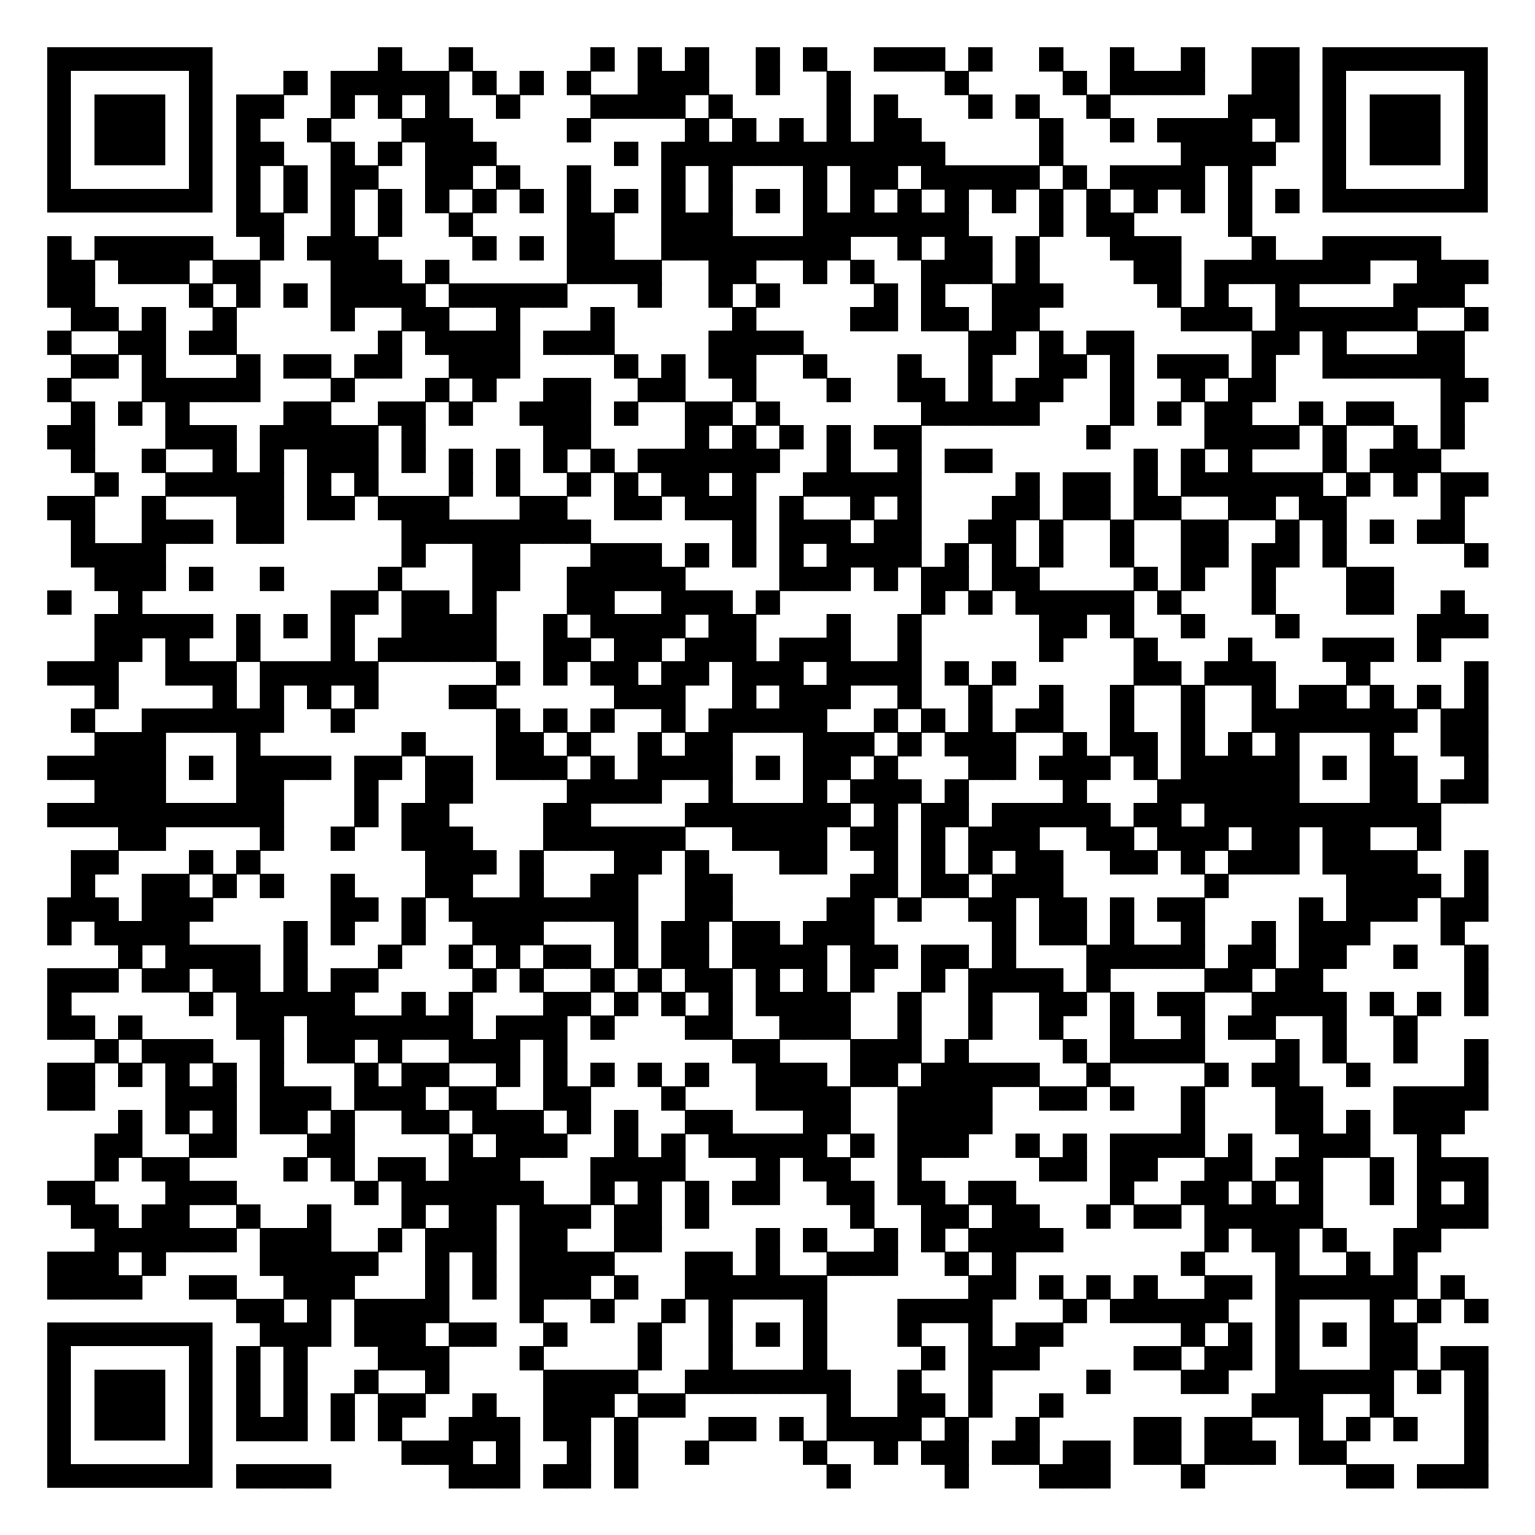
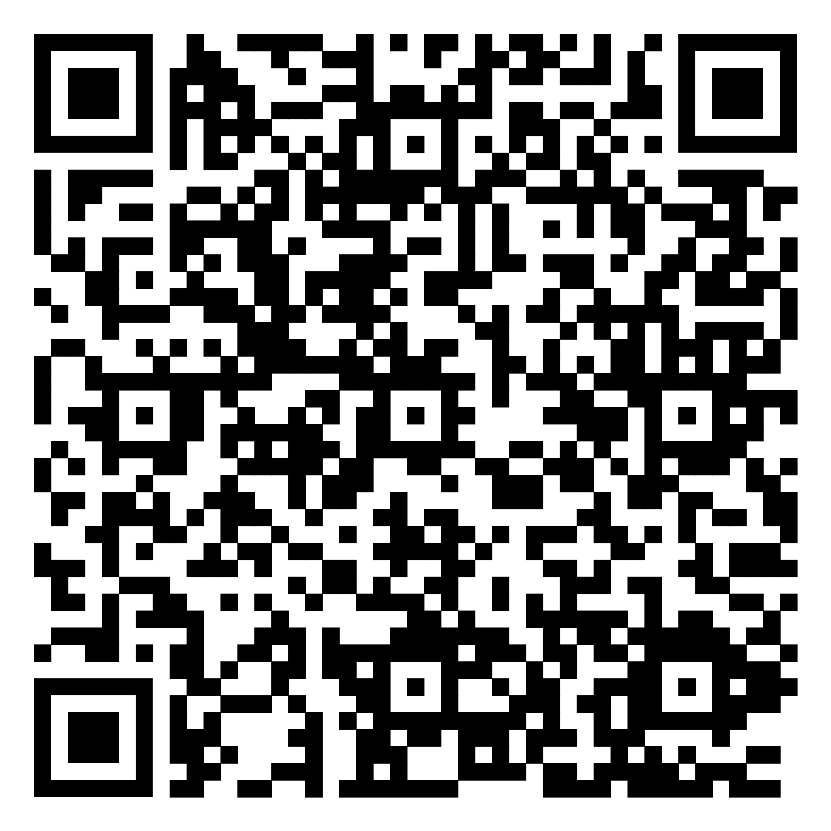
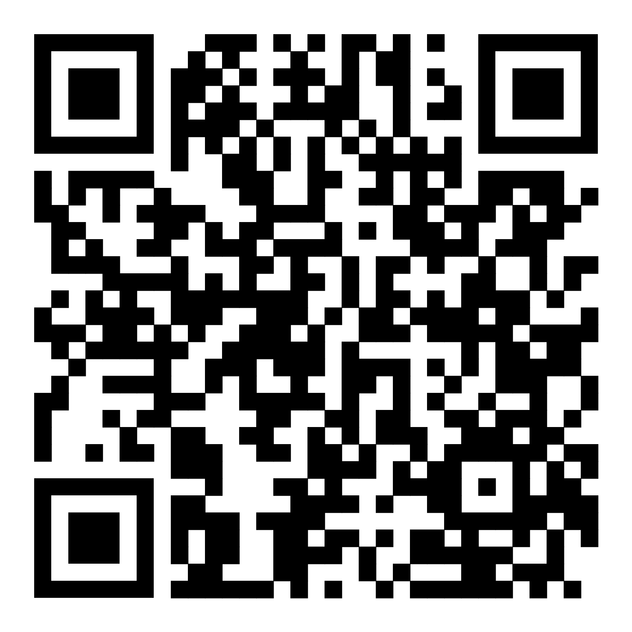
Методические материалы и рекомендации
 | ФГБНУ «Институт изучения детства, семьи и воспитания» РАО «РАЗРАБОТКА И ПРОЕКТИРОВАНИЕ РАБОЧЕЙ ПРОГРАММЫ ВОСПИТАНИЯ»
 | ФГБНУ «Институт изучения детства, семьи и воспитания» РАО «МЕТОДИЧЕСКИЕ РЕКОМЕНДАЦИИ ПО РЕАЛИЗАЦИИ ПРОГРАММ ВОСПИТАНИЯ ДЛЯ ОБЩЕОБРАЗОВАТЕЛЬНЫХ ОРГАНИЗАЦИЙ: МОДУЛЬ «УРОЧНАЯ ДЕЯТЕЛЬНОСТЬ»
 | Методические рекомендации по реализации федеральной образовательной программы дошкольного образования (утв. Министерством просвещения РФ 7 марта 2023 г.)

Slide 10
QR – КОД «СОВЕТ СООБЩЕСТВА ПЕДАГОГОВ – ДЕФЕКТОЛОГОВ КРАСНОДАРСКОГО КРАЯ»

